Slide 1
Assembly
*Spring DI => 약결합
-의존성을 주입하고, 의존성 주입받을 객체를 찾고 얻기위해 Spring Container사용.
-실행하기 위해 별도의 외부 Container가 필요하지 않다.
*Spring Container
-빈의 라이프사이클(생성,사용,소멸관리)을 관리, 환경설정, 의존성 주입,
환경설정(XML)을 로드하고 관리.
-BeanFactory, ApplicationContext, WebApplicationContext를 제공
Servlet/JSP는 실행하기 위한 Container인 WAS가 필요.
BeanFactory
의존성주입, 생명주기 관리 => 핵심기능을 제공하는 Container
ApplicationContext
의존성주입, 생명주기 관리, 국제화, 파일관리의 지원, 추상화
WebApplicationContext
Web application의 의존성주입, 생명주기 관리,
국제화, 파일관리의 지원, 추상화
*Bean
-Spring Container가 객체를 생성하고 생명주기를 관리하는 클래스를 지칭하는 용어.
-설정파일에 등록되거나, annotation으로 사용할 수 있다.
-bean은 Spring Container에서 singleton방식으로 하나의 객체만 생성하고
사용한다. ( 요청 될 때 마다 생성하고 싶다면 scope=“prototype”을 사용한다.

Slide 2
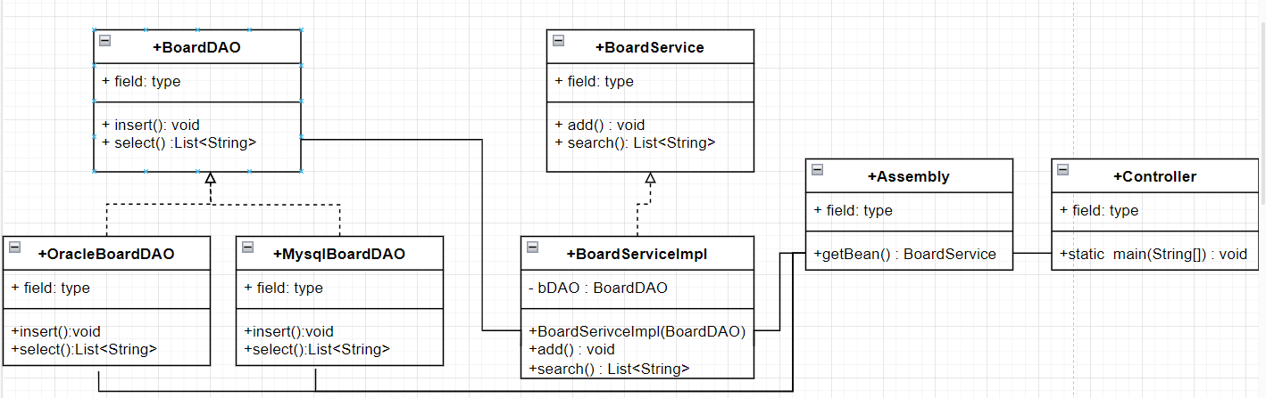
*사용법)
1.설정파일(applicationContext.xml)에 bean등록.(사용유무와 상관없이 실행되면 싱글턴 객체로 생성된다.)
-의존성 주입하는 클래스를 설정
<bean id=“객체명” class=“패키지명.클래스명” scope=“singleton”/>
<bean id=“od” class=“day1205.OracleBoardDAO”/>
2.의존성 주입받는 클래스를 설정하고 의존성 객체를 입력한다.
<bean id=“객체명” class=“패키지명.클래스명” scope=“singleton”>
<constructor-arg ref=“의존성주입할 객체명”/>
</bean>
<bean id=“si” class=“day1205.ServiceImpl” scope=“singleton”>
<constructor-arg ref=“od”/>
</bean>
3.Spring Container를 생성( log4j에 의존성이 있다. )
ApplicationContext ac=new ClassPathXmlApplicationContext(“패키지명/설정파일명.xml”);
ApplicationContext ac=new FileSystemXmlApplicationContext(“절대경로/설정파일명.xml”);
4.Bean 얻기 : 설정파일에 등록된 동일이름의 클래스의 객체를 찾아서 반환한다.
Service service=ac.getBean(ServiceImpl.class);

Slide 3
*Spring Container에서 bean생성
<bean id=“객체명” class=“패키지명.클래스명” scope=“singleton”/>
-Scope속성은 객체가 사용될 때마다 생성하는 prototype과 하나의 객체를 생성하고
사용하는 singleton 속성이 존재.
*bean으로 등록된 객체들은 Container가 생성하고, 찾아서 반환을 한다.
문법)
ApplicationContext ac=new ClassPathXmlAppliactionContext( {“설정파일”,,,,} );
spring 2.5.3이하) – 권장하지 않음
클래스명 객체명 =(Casting)ac.getBean(“찾아낼객체의id”)
spring 2.5.3이상)
클래스명 객체명=ac.getBean( 찾아낼클래스명.class );
-같은 이름의 클래스가 다른 id로 등록되어있을 때에는 위의 문법은 error
<bean id=“ti” class=“day1205.Test” scope=“singleton”/>
<bean id=“ti2” class=“day1205.Test” scope=“singleton”/>
-id를 입력하여 식별하여 사용.
클래스명 객체명=ac.getBean(”아이디” ,찾아낼클래스명.class);

Slide 4
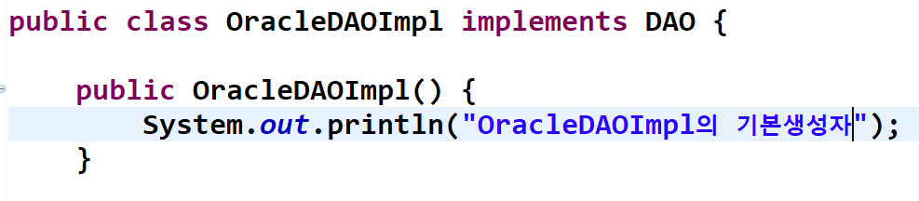
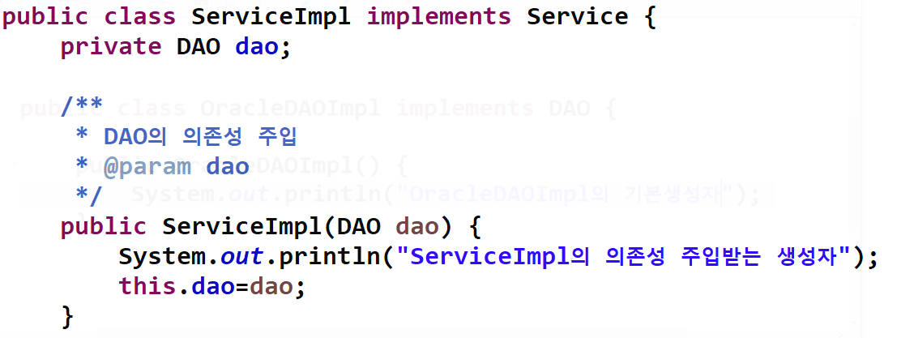
*의존성주입
-생성자 의존성 주입
<bean id=“” class=“” scope=“”>
<constructor-arg ref=“의존성 주입할 아이디”/>
</bean>
의존성 주입할 클래스
의존성 주입받을 클래스
<bean id=“od” class=“OracleDAOImpl”/>
<bean id=“si” class=“ServiceImpl”>
<constructor-arg ref=“od”/>
</bean>

Slide 5
*method의존성 주입
- 의존성 주입받을 클래스는 기본생성자와 setter method를 가진다.
-의존성 주입받을 객체 생성
<bean id=“” class=“”>
<property name=“setter method명” ref=“의존성 주입할 객체”/>
</bean>
public class ServiceImpl{
private DAO dao;
public Test(){ //기본생성자
}
public void setDAO( DAO dao){
this.dao=dao;
}
*Spring Container는 사용이 종료되었다면 닫아주어야한다. (메모리 누수 막기)
((ClassPathXmlApplicationContext)ac).close();
set을 제외한 method명을 소문자로 작성
<bean id=“si” class=“ServiceImpl”>
<property name=“dao” ref=“dao객체”/>
</bean>

Slide 6
*다양한 Injection
- 정수의 Injection value속성(value =“값”)과 type속성( type=“데이터형”) 을 사용.
사용법)
<bean id=“객체명” class=“패키지명.의존성주입받을 클래스”>
<constructor-arg value=“값” type=“데이터형”/>
</bean>
public class TestService{
private int value;
private String value2;
public TestService(int value){
this.value=value;
}
public TestService(String value2){
this.value2=value2;
}
type속성을 생략하면 숫자형태 일지라도 문자열로 들어간다.
type예)
type=“java.lang.String” type=“int” ,”long”
<bean id=“ts” class=“TestService”>
<constructor-args value=“2023”/>
<!-- <constructor-args value=“2023” type=“java.lang.String”/>-->
</bean>
<bean id=“ts” class=“TestService”>
<constructor-args value=“2023” type=“int”/>
</bean>

Slide 7
*JCF(Java Collection Framework) Injection
- java.util.List Injection
<bean id=“” class=“”>
<constructor-arg>
<list> 또는 <set>
<value type=“데이터형”>값</value>
.
.
</list>
</constuctor-ags>
</bean>
*java.util.Map injection
<bean id=“” class=“”>
<constructor-arg>
<map>
<entry>
<key><value type=“데이터형”>값</value></key>
<value type=“데이터형”>값 </value>
</entry>
.
</map>
</constuctor-ags>
</bean>
public class Service
private List<String> list;
public Service(List<String> list){
this.list=list;
}
public class Service{
private Map<String,String> map;
public Service(Map<String,String> map){
this.map = map;
}

Slide 8
*Singleton pattern으로 구현된 클래스를 객체화
-factory-method=“method명”
public class Service{
private static Service service;
private Service(){
}
public static Service getInstance(){
return serivce;
}
private 접근 지정자가 붙은 생성자도 사용할 수 있다.
<bean id=“” class=“”/>
<bean id=“” class=“”
factory-method=“getInstance”/>
객체를 getInstance method가 생성한 것을
id로 저장하여 사용한다.

